Slide 1
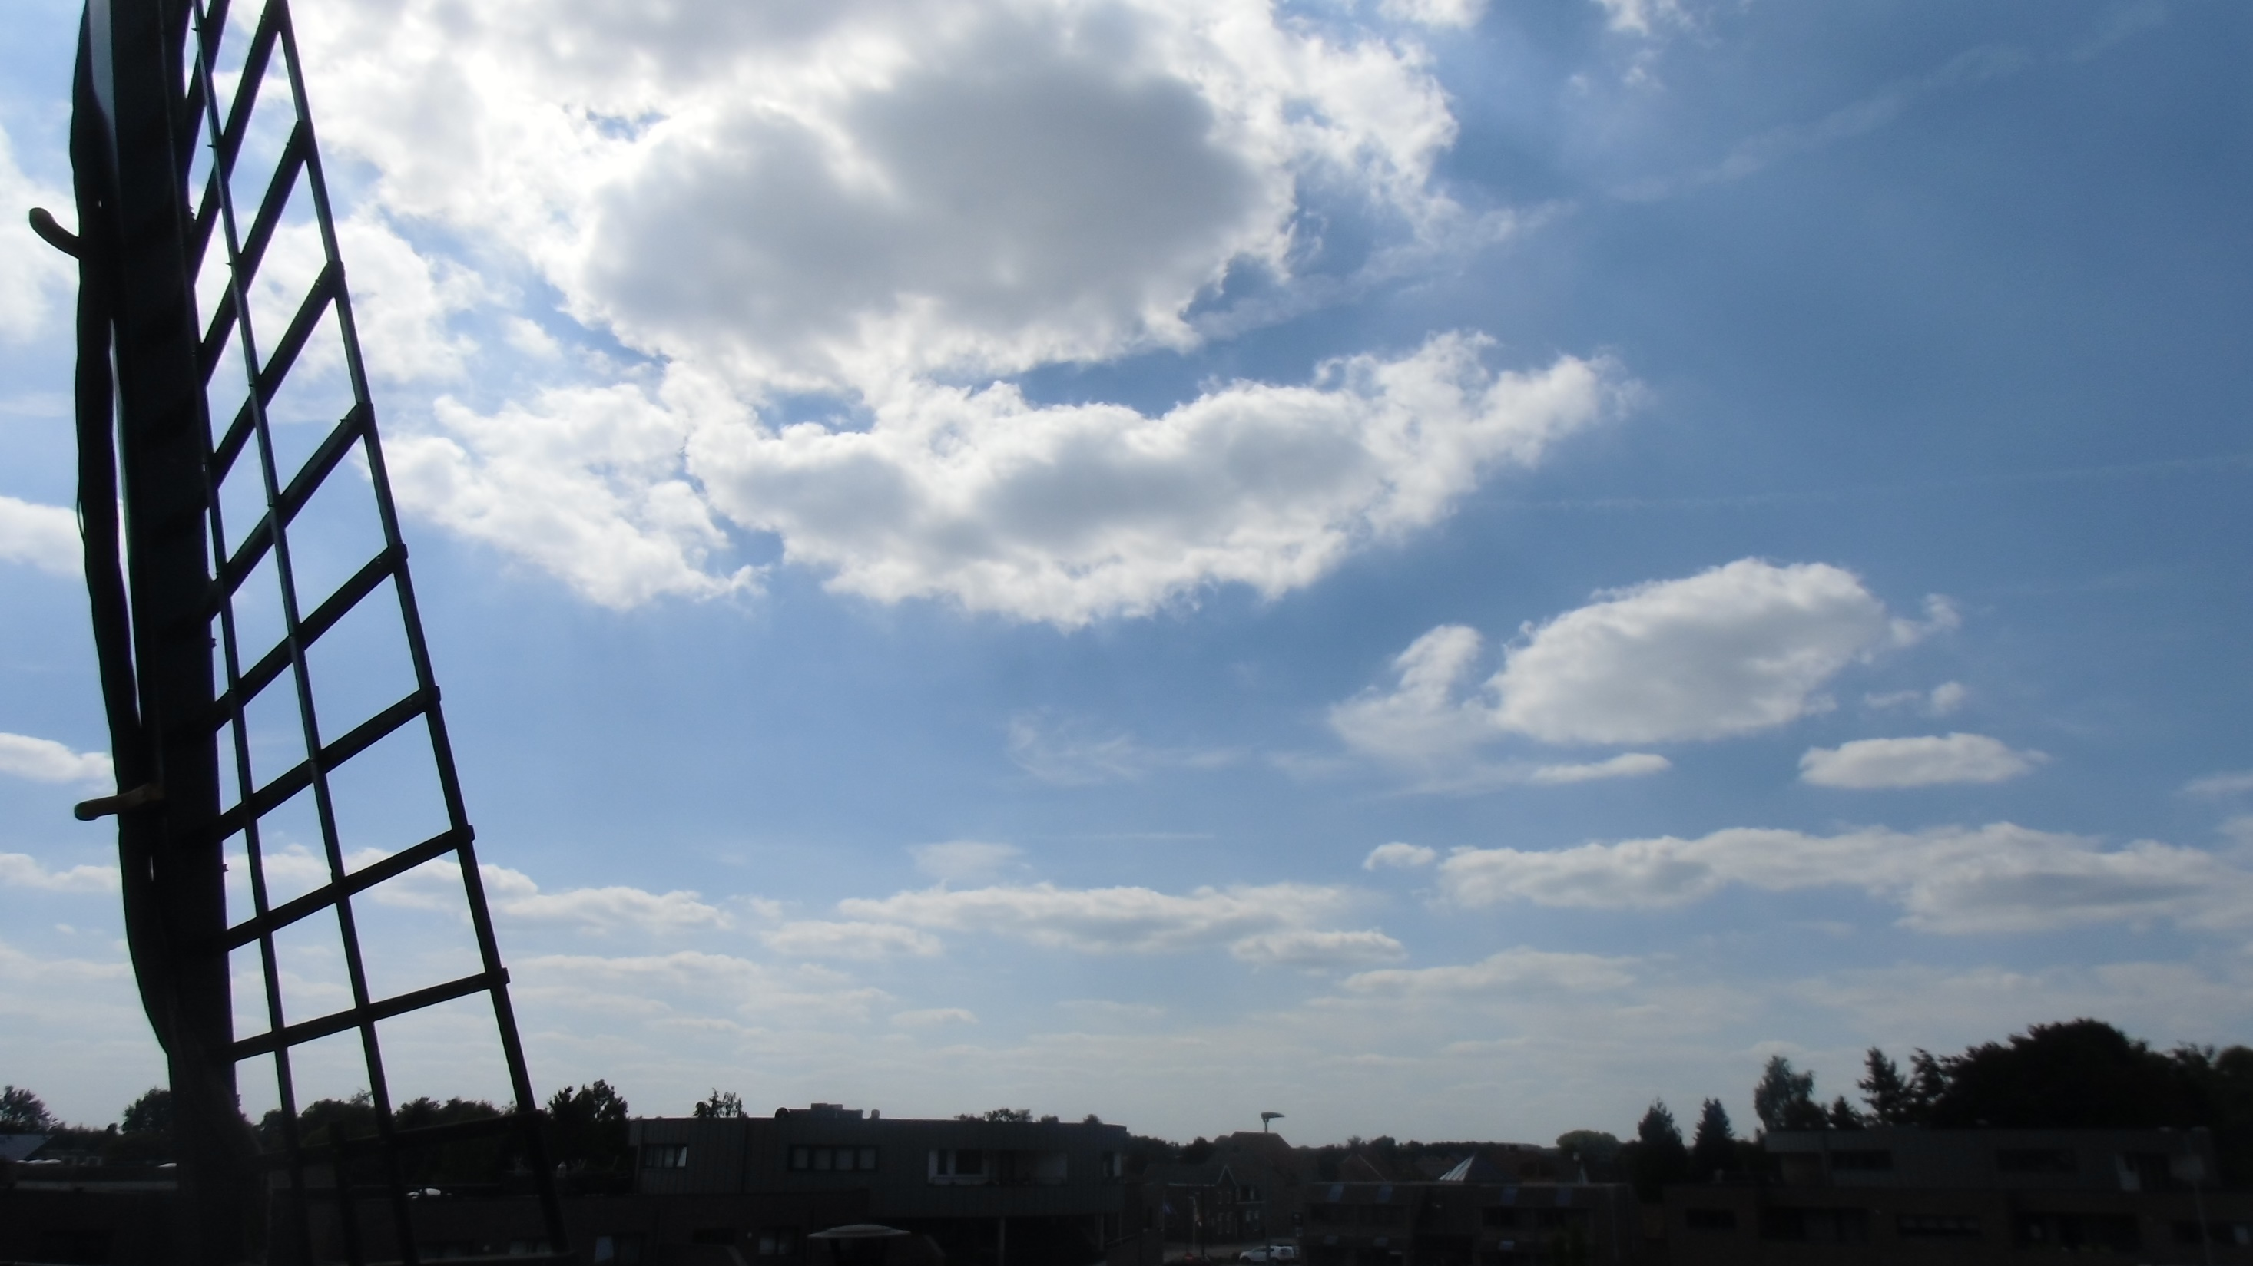
Het Gilde van Molenaars
Afd. Limburg
Het weer 2023
Hand aan de licht
Een blik naar de lucht gericht
Hou de steen draaiend
Harry Wijnants
Molenaar-Instructeur
Napoleonsmolen Hamont-Achel
wijnantsharry@gmail.com
Deel 1: Wind en fronten

Slide 2
Het Gilde van Molenaars
Afd. Limburg
Inhoud deel 1
Deel 1: Wind en fronten
Doelstellingen
Ons weer
5. De atmosfeer
6. Informatie bronnen
7. Meteo gegevens
8. Weersymbolen: Isobaren
Luchtdruk
Luchtgradiënt
Wat is wind
Windkracht
Windsnelheid
Windrichtingen
Dagelijkse gang van de wind
Belemmeringen wind
Brongebieden
Vlagerige wind
Windstoten
Zeewind
21. Ruimen en krimpen
22. Goede maalwinden
23. Windrichtingen met extra aandacht
24. Toch laten vangen
25. Nabehandeling
26. Weersymbolen: Luchtdrukgebieden
27. Wind rond de drukgebieden
28. Lage en hogedrukgebieden
29. Weersymbolen: Fronten
30. Weersymbolen: trog en vore
Frontale depressie
Straalstroom
33. Het warmtefront
34. Het koufront
35. Gevaar op een actief koufront
36. Het occlusiefront
37. Wind en neerslag op de fronten
38. Depressie trekt ten noorden
39. Depressie kern trekt recht over
40. Depressie trekt ten zuiden

Slide 3
Het Gilde van Molenaars
Afd. Limburg
Doelstellingen
De weersverwachting voor korte termijn bepalen (5 min. tot 3uur)
Informatie bronnen (radio, tv., krant, internet of smartphone)
Technische hulpmiddelen (thermometer, barometer, eventueel windmeter)
De actuele weersituatie waarnemen, evalueren en interpreteren
Bewolking herkennen en eigenschappen kennen
Windrichting bepalen en windkracht bepalen
Wat is wind en hoe ontstaat die
Eigenschappen van bepaalde windrichtingen
Wat betekend ruimen en krimpen
Weersverschijnselen inschatten om gevaarlijke situaties te vermijden
Bij welke windsterkte kan je nog draaien
Hoe moet je handelen bij buien
Wat zijn de gevaren van onweer en welke onweders kunnen zich voordoen
Wat doen bij neerslag: regen, sneeuw, ijzel
Veilig en doelmatig handelen bij weersveranderingen
Weerssystemen herkennen en wat betekenen ze voor de molenaar
Weersverschijnselen herkennen en wat betekenen deze voor de molenaar

Slide 4
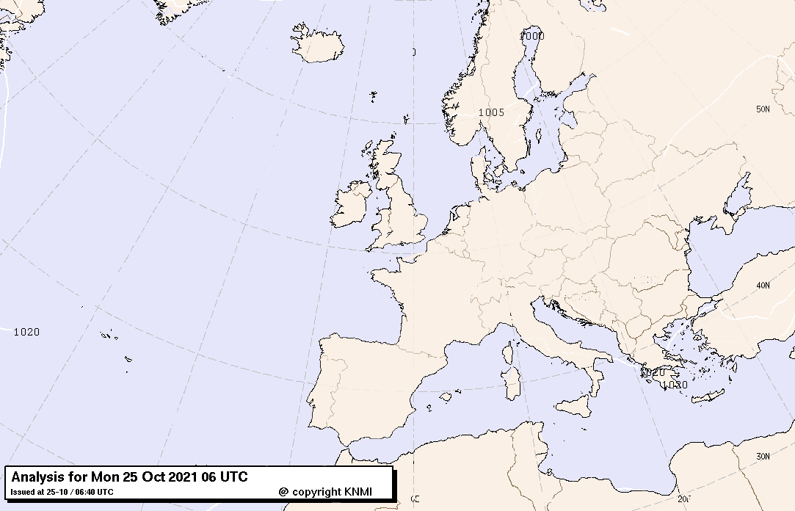
Het Gilde van Molenaars
Afd. Limburg
Ons weer
Het weer is de meteorologische gesteldheid op een bepaalde plaats en tijd
Ons weer (klimaat) wordt bepaald door onze ligging op aarde
Europa ligt op het “Noordelijk halfrond”
Ligging van Nederland en België:
Tussen de 30ste breedtegraad (subtropisch) en de 60ste breedtegraad (polair) in gematigd gebied.
Hier door ontstaan er warme luchtstromen van zuid naar noord en koude van noord naar zuid
Deze luchtstromen vermengen zich niet waardoor er fronten ( warme en koude) ontstaan
Ten westen bevind zich de Atlantische oceaan en ten oosten het Europees vasteland.
Afhankelijk van de luchtstroom krijgen we een verscheidenheid van luchtgesteldheid. Warme of koude, droge of vochtige lucht .
Ook de weersverschijnselen zijn zeer wisselvallig
60 °
30 °

Slide 5
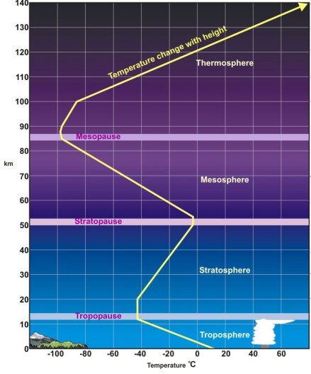
Het Gilde van Molenaars
Afd. Limburg
De atmosfeer
Ons weer speelt zich af in de troposfeer.
Het laagste niveau van de atmosfeer , tussen de 16 km aan de evenaar en 6 km aan de polen.
In mindere mate in de tropopauze
De atmosfeer of dampkring bestaat uit gassen (o.a. stikstof 78%, zuurstof 21%) is 1000 km dik en beschermt ons tegen de schadelijke stralen van de zon en maakt ons leven mogelijk.
Door de aantrekkingskracht van de aarde bevind zich het grootste deel (ruim 80%) in de onderste lagen: de troposfeer
Afhankelijk van de seizoenen en temperatuur bedraagt de hoogte van de troposfeer, in ons gebied, tussen de 16 en 8 km.
De temperatuur daalt met de hoogte. 0,5°C per 100 m hoogte.
Waar de temperatuur niet meer daalt, eindigt de troposfeer.
Bij een gemiddelde temp. van 16°C op grondniveau daalt de temperatuur tot - 60 à - 70°C

Slide 6
Het Gilde van Molenaars
Afd. Limburg
Informatie bronnen
Voorafgaande aan je activiteit op de molen
Mogelijke informatiebronnen:
Radio, luisteren naar de weerberichten
Krant, lezen van de weerinformatie. Indien mogelijk plaatselijke weerinformatie
Tv, kijken en beoordelen van de weersinformatie
Internet, verschillende apps op de smartphone geven informatie over actuele weerssituaties en voorspellingen
Bij aankomst op de molen
Onze voornaamste informatiebron: Je eigen WWW@molenaar.nl *
Je waarnemingen van de windrichting en windkracht
Je kennis van de bewolking en de mogelijke betekenis van de aanwezige bewolking
Je kennis van de lokale weersverschijnselen
De kennis van je molenbiotoop en je ervaringen
* WWW staat voor Wind, Wolken, Weerverschijnselen

Slide 7
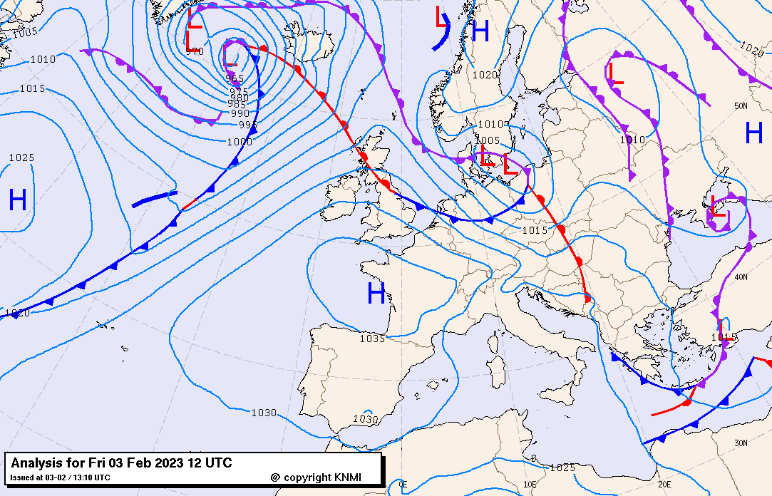
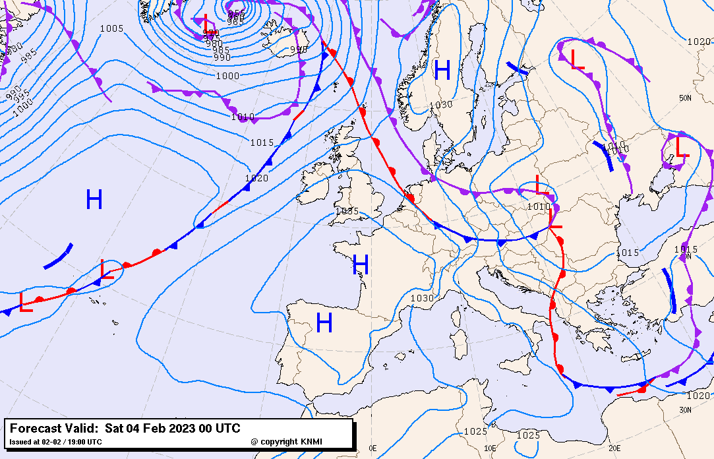
Het Gilde van Molenaars
Afd. Limburg
Meteo gegevens
Zij kunnen ons op weerkaarten, aan de hand van weersymbolen, informeren over:
de actuele weersinformatie (analyse),door het analyseren van metingen en satelliet beelden
weersvoorspellingen (prognose) door vergelijken van opgeslagen atmosferische modellen, geven.
Dit is een analyse opgemaakt met de gegevens van vele meteostations over bijna het hele noordelijk halfrond. Weermodel HARMONIE vroeger HIRLAM
Dit is een prognose, voorspelling opgemaakt door computers die de jarenlange opgeslagen gegevens analyseren. Weermodel ECMWF
Iedere vrijdag, op facebook ‘Gilde van Molenaars’ weersverwachting door David Henneveld

Slide 8
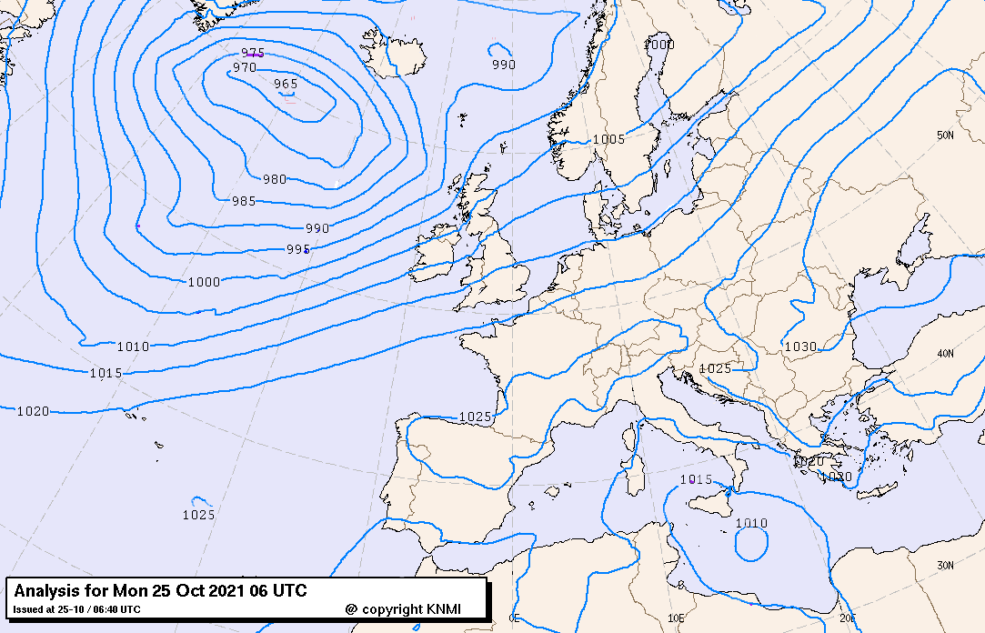
Het Gilde van Molenaars
Afd. Limburg
Weersymbolen : Isobaren
Lijnen van gelijke luchtdrukdruk uitgedrukt in Hectopascal (hPa)
Lucht stroomt van hoog naar laag drukgebied maar onder invloed van draaiing van de aarde en wrijving, langs de isobaren van kern hoge druk weg en naar kern van lage druk, dia 26
Hoe dichter de isobaren bij elkaar hoe groter de luchtgradiënt, hoe meer wind
Ze geven ons een indicatie over de wind
Aan de hand van de windrichting kennen we ook het brongebied. Brongebieden dia 17
Gelijklopende isobaren, stabiele wind
Verwijderen van de isobaren afnemende wind
Sluitende isobaren toenemende windkracht
Verschil op de weerkaarten is telkens 5 hPa (Hectopascal)
De isobaren op de weerkaarten zijn niet de gemeten waarde van de luchtdruk ter plaatse maar het zijn de gemeten waarden gereduceerd naar zeeniveau. Dit om een overzichtelijke weergave te kunnen meten.

Slide 9
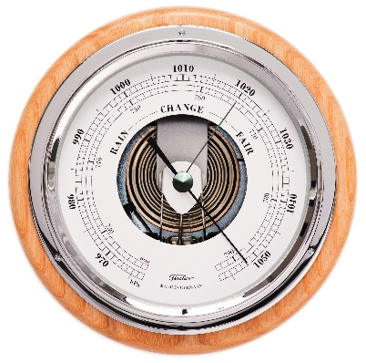
Het Gilde van Molenaars
Afd. Limburg
Luchtdruk
Luchtdruk is het gewicht van de atmosfeer op het aardoppervlak
(lucht heeft een gewicht van 1,3 kg/m³) gevolg van de zwaartekracht
Luchtdruk wordt weergegeven in Hecto Pascal (hPa)1013 hPa is
1 atm. of 1013 mb, gemiddelde luchtdruk op zeeniveau
Luchtdruk wordt gemeten met een “Barometer”
Luchtdruk daalt met 1 hPa per 8,2 m hoogte
Luchtdrukverschillen ontstaan door verschil in temperatuur en reliëf
Warme lucht zet uit en stijgt. Koude lucht is zwaarder en daalt. Hierdoor ontstaan er gebieden met meer lucht en andere met minder, “de luchtdrukgebieden”
Ook “de straalstroom” in de omgeving van “het polair front” kan lucht wegzuigen waardoor er opstoppingen in de atmosfeer ontstaan.
Eenheid van luchtdruk is de druk van een kolom lucht van 12 km hoogte op het aardoppervlak*
Troposfeer
12 km
Aardoppervlak
Voor de molenaar: een “barometer” zou op iedere molen aanwezig moeten zijn !!!!
Stijgende luchtdruk brengt ons mooi weer (meestal niet beter voor een actieve molenaar)
Dalende luchtdruk betekend een weerverslechtering
Zeer snel dalende luchtdruk duidt op naderende depressie, dus opletten !!! (overtrekkende depressie)
X*
X * = 1 atmosfeer (Atm)
1013 millimeter kwikdruk (mb)
1013 hectoPascal (hPa)
* Gemiddeld per m² 10 000 kg

Slide 10
Het Gilde van Molenaars
Afd. Limburg
Luchtdrukgradiënt
Is de hoeveelheid lucht die verplaatst wordt over een bepaalde afstand
Wanneer een bepaalde hoeveelheid lucht over een grote afstand verplaatst wordt van bv. van 1020 hPa tot 1012 hPa (8 hPa = 64 m. verval) slappe of zwakke luchtdrukgradiënt: weinig wind
Maar wanneer dezelfde hoeveelheid lucht over dezelfde afstand verplaatst wordt van 1020 hPa tot 1004 hPa (16 hPa = 128 m. verval) spreken we van een sterke of grote luchtdrukgradiënt: veel wind
Slappe luchtdrukgradiënt: Weinig wind
H
L
Vergelijking kan gemaakt worden met het verschil tussen een bergrivier en een rivier in het vlakke land.
Hoe meer verval, hoe meer stroming
Hoe dichter de isobaren bij elkaar hoe meer luchtstroom (wind)
1020
1015
1010
Grote luchtdrukgradiënt: Veel wind
H
L
1020
1015
1010
1005
1000
995

Slide 11
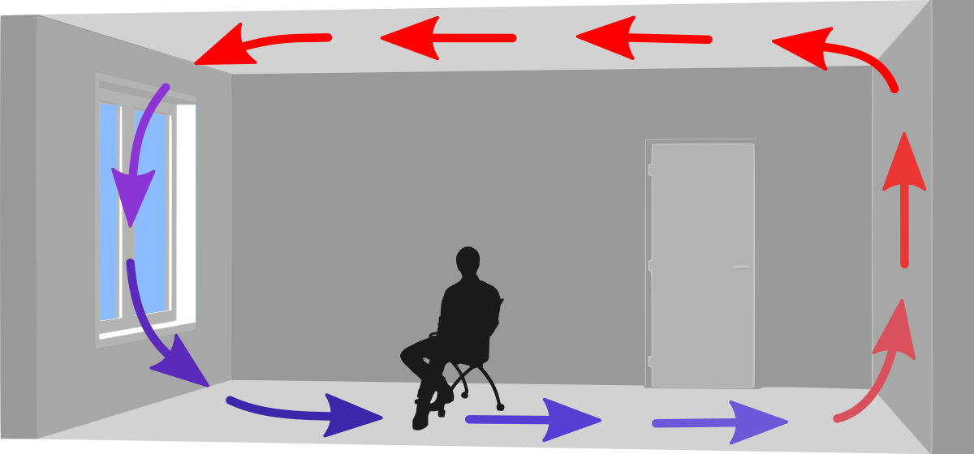
Het Gilde van Molenaars
Afd. Limburg
Wat is wind ?
Wat is wind?
Verplaatsing van een luchtmassa op het aardoppervlak
Door temperatuur verschil ontstaan hoge en lage luchtdruk gebieden
Hierdoor heeft de wind onder normale omstandigheden een “dagelijkse gang”
Warme lucht stijgt en wordt vervangen door koudere
Koude lucht is zwaarder en verdringt warmere lucht
Lucht kan ook plaatselijk weggezogen worden, door de straalstroom
Plaatsen waar lucht wordt weggezogen worden op het grondniveau weer aangevuld
De windrichting:
Wind wordt altijd aangegeven door zijn afkomst, bv; Noordenwind komt uit het noorden
Door zijn afkomst, brongebied, kennen we ook de luchtgesteldheid
Rond de drukgebieden draait de wind in een bepaalde richting, wind kan ruimen of krimpen

Slide 12
Het Gilde van Molenaars
Afd. Limburg
Windkracht
Windkracht:
Is de kracht die de wind op een horizontaal vlak uitoefent
Is afhankelijk van de windsnelheid en temperatuur *
Windkracht wordt uitgedrukt in Beaufort (Bft) of gewone benaming
Windkracht in een weerbericht is de gemiddelde windkracht gedurende 10 min. op hoogte van 10 m. een open terrein en kan 15% tot 40% verschillen naargelang de terrein omstandigheden
Is geen moment opname.
Windkracht (Bft) Benaming
0 Bft
1 Bft
2 Bft
3 Bft
4 Bft
5 Bft
6 Bft
7 Bft
8 Bft
9 Bft
10 Bft
11 Bft
12 Bft
Windstil
Zwakke wind
Zwakke wind
Matige wind
Matige wind
Vrij krachtige wind
Krachtige wind
Harde wind
Stormachtige wind
Storm
Zware storm
Zeer zware storm
Orkaan
* Wind zal in de zomer, met dezelfde snelheid, minder krachtig zijn dan de wind met vergelijkbare snelheid in de winter.
Voor de molenaar
Licht lopende molens kunnen onbelast bij 2 Bft soms zonder zeilvoering draaien terwijl andere bij 4 Bft nog vier volle nodig hebben
Een vrijwillige molenaar zal bij 8 Bft , stormachtige wind niet meer draaien !!!!!

Slide 13
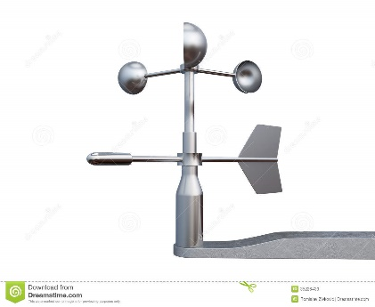
Het Gilde van Molenaars
Afd. Limburg
Windsnelheid
Windsnelheid:
Is de snelheid waarmee de lucht zich verplaatst en wordt gemeten met een Cup-anemometer.
Het is de actuele windsnelheid op dat moment.
Wordt uitgedrukt in m/sec of km/uur
Windstoten worden uitgedrukt in windsnelheid
Voor de molenaar
Als de wind in snelheid verdubbelt zal de windkracht met het kwadraat toenemen.
Laat je dus niet vangen met windstoten tijdens buien !!!!
Wind die in snelheid toeneemt zal steeds ruimen

Slide 14
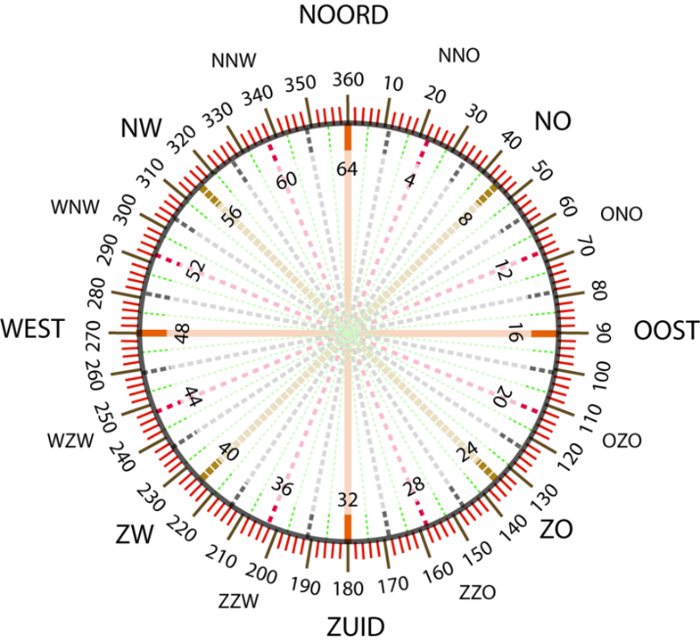
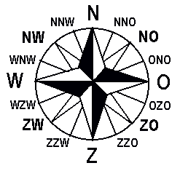
Het Gilde van Molenaars
Afd. Limburg
Windrichtingen
Vier Hoofdwindstreken:
Noorden (N) op 360° (volgens de kompasroos)
Oosten (O) op 90°
Zuiden (Z) op 180°
Westen (W) op 270°
Onderverdelingen
Noord – Oosten (NO) op 45°
Zuid – Oosten ( ZO) op 135°
Zuid – Westen (ZW) op 225°
Noord – Westen (NW) op 315°
De as Noord – Zuid gaat steeds voorop.
Windrichting wordt bepaald door de streek waar hij vanaf komt !
Bv. Noordenwind komt uit het Noorden
Zuidoostenwind komt uit het Zuid-Oosten

Slide 15
Het Gilde van Molenaars
Afd. Limburg
Dagelijkse gang van de wind
De dagelijkse gang is het verloop van het weer gedurende een dag onder invloed van de zon.
De dagelijkse gang is te herkennen in het verloop van de zonnestraling, aardse straling, luchttemperatuur, wind, bewolking en de luchtvochtigheid.
Zo kent niet alleen de wind een “dagelijkse gang” maar ook de bewolking en de neerslag
Wind tijdens rustige dagen kent een “dagelijkse gang”:
Bij het opkomen van de zon ontstaan er warme plekken, hier krijgen we thermiek.
Koude lucht van de schaduw plekken vervangt de opgestegen warme lucht, begin van de dagelijkse gang
Bij ondergaande zon koelt de aarde af en stop de dagelijkse gang
We kennen de minste wind 2 à 3 uur na zonsopgang, de meeste 3 à 4 uur na de hoogste zonnestand
Vanaf het vroege voorjaar tot aan de late herfst
Vooral bij Westen tot Noorden wind
Voor de molenaar:
Hou rekening met de dagelijkse gang, vooral als de temperatuur niet al te hoog oploopt.
De wind kan het eerder laten afweten dan verwacht.
De kans bestaat dat je die laatste gevulde kaar niet meer gemalen krijgt.

Slide 16
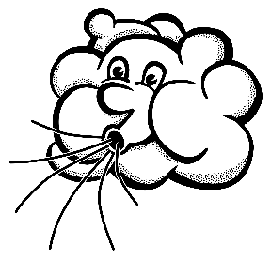
Het Gilde van Molenaars
Afd. Limburg
Belemmeringen wind
Gebouwen of vegetatie verstoren de wind
A = h x 15
h
A
Voor de molenaar:
Leer je molenbiotoop kennen
Hou rekening met verstoorde wind
Achter obstakels, 15 maal de hoogte, is de wind verstoord
Voor de molenaar:
Luwte achter de molen, plaats van de staart
Gevlucht recht op de wind
+ + +
+ +
+ + +
- - - -
- - - - -
- - - -
Voor de molenaar:
Druk opbouw vóór de molen geeft zeilslag
Krimpend kruien kan oplossing brengen

Slide 17
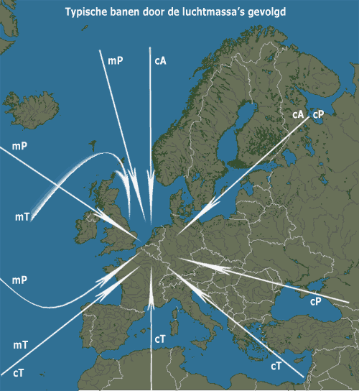
Het Gilde van Molenaars
Afd. Limburg
De brongebieden
Zijn gebieden waar de luchtmassa van afkomstig is.
Ze bepalen de eigenschappen van luchtmassa
De lucht neemt de eigenschappen van de streek aan
Rekening houdend met de temperatuur:
(A) Arctische lucht uit de poolstreken: zeer koud
(P) Polaire lucht uit gematigde breedten: koud
(T) Tropische lucht uit de subtropen: warm
(E) Equatoriale lucht uit equatoriaal gebied: zeer warm
Rekening houdend met de luchtvochtigheid:
(m) Maritieme (zee) lucht: vochtige
(c) Continentale (land) lucht: droge
Mogelijke combinaties:
Vochtige koude zeelucht : maritieme polaire lucht(mP)
Vochtige warme zeelucht: maritieme tropische lucht(mT)
Droge koude landlucht: continentale polaire lucht (cP)
Droge warme landlucht: continentale tropische lucht(cT)

Slide 18
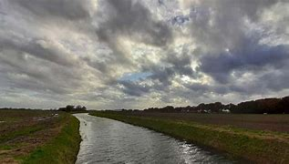
Het Gilde van Molenaars
Afd. Limburg
Vlagerige wind
Vlagerige wind is het tegengestelde van een stabiele wind
“Het waait met horten en stoten”
Door zonnewarmte ontstaan er thermiekbellen (bellen van warme lucht)
Deze stijgen op en verstoren de boven winden
Zijn ze krachtig genoeg dan worden de windbanden afgebogen, deels naar het aardoppervlak
Wind kan toenemen tot 3 à 4 bft, van zwakke naar matige wind.
De snelheid is doorgaans lager dan die van ‘windstoten’
Komt voor in de omgeving van fronten en bij onstabiele lucht
Ook voor zware zomerse onweersbuien
Voor de molenaar: Moeilijk om een constant aantal enden te draaien
In de wind kruien, door een breed veld. Juiste windrichting moeilijk te bepalen door plotse veranderingen van windrichting
Moeilijk om de juiste zeilvoering te bepalen door wisseling van korte en krachtige windsnelheden
Er moet gezocht worden naar een aanvaardbare ‘gulden’ middenweg

Slide 19
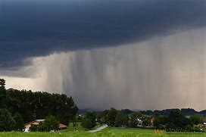
Het Gilde van Molenaars
Afd. Limburg
Windstoten
Windstoten zijn korte maar krachtige rukwinden of windvlagen van minstens 50 km/u
Komen alleen voor bij buienwolk (Cumulonimbus) ⃰
Gedurende het hele jaar,
In de winter zeker bij stormachtig weer en storm
⃰ Deel 2 Wolken en weersverschijnselen
Voor de molenaar: Zeer gevaarlijke situatie
Wees op je hoede, hou de bewolking goed in de gaten
Tijdig vang erop, afzeilen, bliksemafleider en roede ketting eraan.
‘Beter een half uur te vroeg dan een half minuutje te laat”

Slide 20
Het Gilde van Molenaars
Afd. Limburg
Zeewind
Komt voor in de kuststreken tot 20 à 40 km landinwaarts
Vooral in het voorjaar en vroege zomer in de late ochtend tot einde middag
Aanvankelijk zwakke Z tot ZO snel naar W tot NW en toenemend tot 3 à 4 Bft
Koudere vochtigere lucht stoomt landinwaarts
Oorzaak: temperatuurverschil tussen zee en land
Te sterke aflandige wind (uit binnenland) belemmert het ontstaan van zeewind
Tussen lucht boven de koude zee en veel warmere land ontstaan er luchtdrukverschillen
850 hPa
850 hPa
860 hPa
Door grotere verwarming zet luchtkolom boven land meer uit dan boven de zee, waardoor hogere luchtdruk op zelfde niveau
Door drukverschil een zwakke bovenstroming van land naar zee
Boven zee daalt de lucht waardoor hogere luchtdruk ontstaat
Op zeeniveau ontstaat er een stroming landinwaarts om de drukverschillen op te heffen
1014 hPa
Voor de molenaar:
Zeer vervelend en vlagerige wind (2 à 4bft)
Molen snel kruien van ZO naar NW om achteruitdraaien te voorkomen
Zwichten kan ook nodig zijn
1017 hPa
Zeewater 16°C
17°C
20°C
Land
25°C

Slide 21
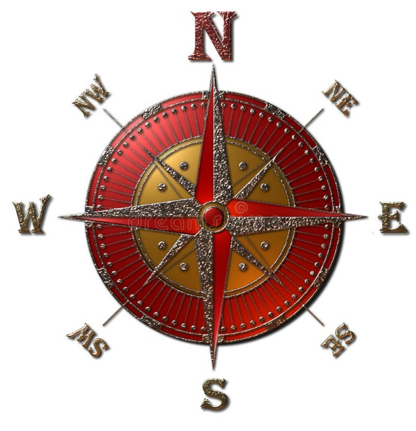
Het Gilde van Molenaars
Afd. Limburg
Ruimen en krimpen
“Krimpen”
De beweging vanuit Noord via West naar Zuid en vervolgens via Oost terug naar Noord
“Ruimen”
De beweging vanuit Noord via Oost naar Zuid en vervolgens via West terug naar Noord
Krimpende wind:
“weer verslechtering”
Ruimende wind
“Weer verbetering”
“Krimpend kruien”
Met de staart kruien we het wiekenkruis linksom
“Ruimend kruien”
Met de staart kruien we het wiekenkruis rechtsom
Krimpend t.o.v. de heersende wind
“Onder de wind”
Ruimend t.o.v. de heersende wind:
“Boven de wind”

Slide 22
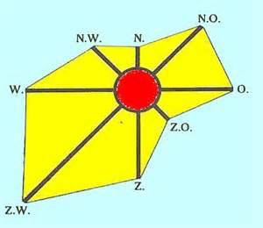
Het Gilde van Molenaars
Afd. Limburg
Goede maalwinden
West ,Zuidwest, Zuid: 50% Primaire windrichting
Goede maalwind, maritieme subtropische wind
ZW: stormhoek en veel regen, “Zuidwest, regennest”
W: vaak buiig,
Z: dagenlang aanhouden,
Noordoost, Oost: 25%
Een fijne maalwind, schrale droge continentale wind
O: allerbeste maalwind, kan vlagerig zijn
Noord: 8%
Kleine maalwind, “dagelijkse gang”. Late zonsopkomst, vroege zonsondergang
Wanneer de wind na dagenlange vorst krimpt. Neerslag mogelijk in de vorm van ijzel en de zeilen kunnen bevriezen.
Windroos:
Geeft het jaargemiddelde van de windrichting in ons land
Molenaar, krui het wiekenkruis steeds Zuidwest wanneer je de molen voor een tijdje verlaat !!!!!!

Slide 23
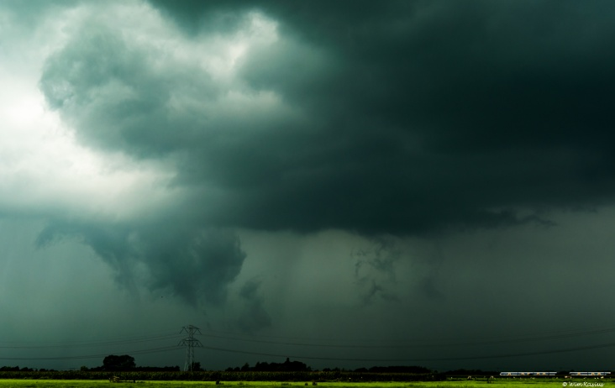
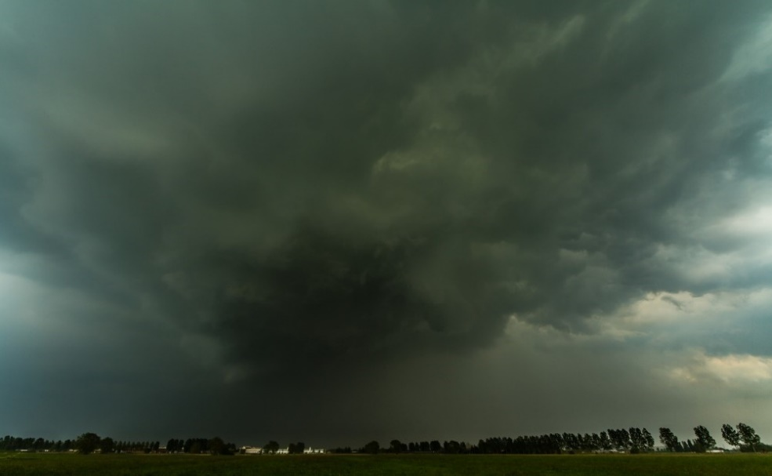
Het Gilde van Molenaars
Afd. Limburg
Maalwind: extra aandacht
Noordwest : Werkwind ! 10%
Moeilijke maar goede maalwind, echte buienwind,
veel zwichten en kruien
voor - en najaarsstormen,
Maartse buien en aprilse grillen
Zuidoost: 7%
Goede maalwind, blijft niet lang,
Tijdens warme zomerdagen kan de wind na de middag afnemen*.
Onweer uit tegengestelde windrichting is mogelijk
Groene kleur wijst op hagel
* Oppassen !!!.... niet te snel zeil bijleggen.
Donkere wolken van uit noordwest kunnen onweer en felle wind uit die richting aankondigen

Slide 24
Het Gilde van Molenaars
Afd. Limburg
Toch laten vangen ?
Tracht de molen op de normale manier te vangen,
Haal de snelheid uit het gevlucht door de vang langzaam op te leggen.
Ligt de vang helemaal op maar het gevlucht is niet getopt!
Laat maximum 6 á 7 omwentelingen (25 tot 30 enden) slepen en licht dan terug de vang
Wacht even af, op een luwte van de wind
Herhaal de normale vang procedure.
Lukt het om rustig de snelheid uit het gevlucht te halen dan kan je de vang opleggen en zal het gevlucht stoppen
Lukt het niet dan moet de noodprocedure toegepast worden……
Vangen met de staart maar dit is zeker niet zonder gevaar.!!!
Krui krimpend om…. Zeker niet ruimend, je loopt het gevaar na!!! Aantrekkende wind ruimt
Los bij een bovenkruier nooit je bezetketting.
Gebruik desnoods je roeketting als een tweede bezetketting.
De wind krijgt minder vat op het gevlucht en de snelheid zal voldoende dalen om normaal te vangen.

Slide 25
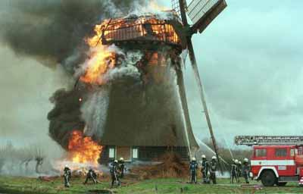
Het Gilde van Molenaars
Afd. Limburg
Na behandeling !
Na het moeilijk of straf vangen ga steeds in de kap je vang controleren.
Riek je een brandgeur of voelen je vangblokken of band echt warm aan….
Leg de roedeketting aan en licht de vang voor grondig nazicht
Dek de vang af met natte doeken of giet/spuit water over de vang
Verlaat je molen nooit zonder controle en de zekerheid dat alles in orde is!!! .
Door de wrijving van de vangblokken ontstaat er grote hitte tussen de vangblokken en het vangwiel.
Hierdoor kunnen er plekken ontstaan die beginnen te smeulen.
Wanneer er zuurstof bijkomt ontstaat er vuur.
Weet dat de meeste molens afbranden uren nadat de molenaar de molen verlaten heeft !!!
Zorg dat je steeds water en doeken binnen handbereik hebt !!!!

Slide 26
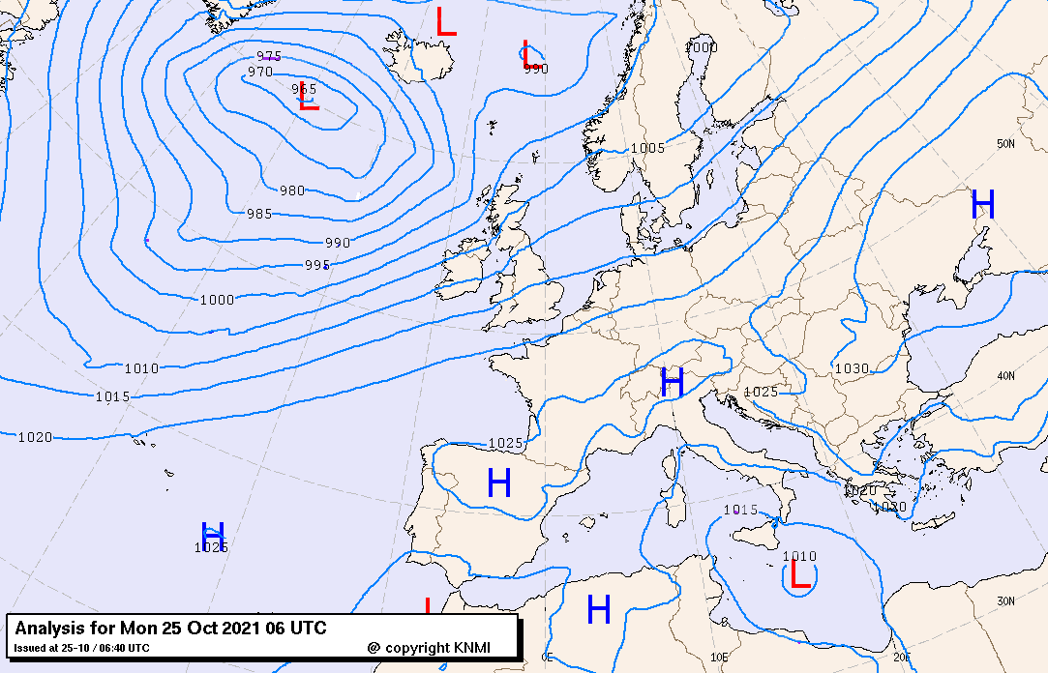
Het Gilde van Molenaars
Afd. Limburg
Luchtdrukgebieden
In gebieden waar lucht wordt afgevoerd* ontstaat er een lage luchtdruk gebied .
Op de weerkaart wordt de kern van een lagedrukgebied aangeduid door “L”
Opgestegen lucht wordt vervangen door aanzuigen van luchtstroom
Lucht over land trekt naar de kern van lage druk toe
In gebieden waar er meer lucht wordt aangevoerd dan afgevoerd ontstaan er opstoppingen: er vormt zich een hoge luchtdruk gebied.
Op de weerkaart wordt de kern van een hogedrukgebied aangeduid door “H”
Koude lucht daalt en verspreid zicht over het aardoppervlak
Lucht stoomt van de kern van hoge druk weg
Scheiding tussen hoog en laag drukgebied is 1013 hPa (gemiddelde luchtdruk op aarde)
Daling van de luchtdruk geeft
weersverslechtering
Stijging van de luchtdruk duidt op
weersverbetering

Slide 27
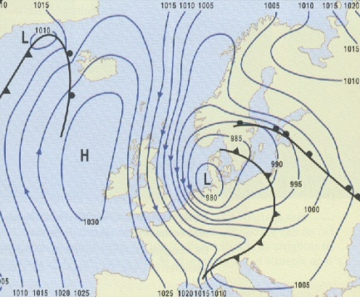
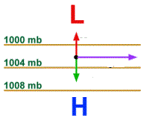
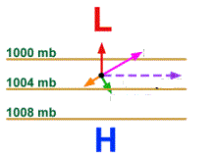
Het Gilde van Molenaars
Afd. Limburg
wind rond de drukgebieden
Normaal zou de lucht rechtstreeks van een hogedrukgebied naar een lagedrukgebied stromen, maar….
Twee fenomenen zorgen er voor dat dit niet zo is.
1. Onder invloed van het “Corioluseffect” (door draaiing van de aarde) volgt de luchtstroom de “isobaren”
2. Door Frictie of “Wrijvingskrachten” (terreinomstandigheden) is er een afbuiging van het hogedrukgebied weg en naar het lagedrukgebied toe
Rond een hogedrukgebied is de stroming in “wijzerzin”, ruimend of rechtsom en van de kern weg
Rond een lagedrukgebied is de stroming “Tegen wijzerzin”, krimpend of linksom en naar de kern toe

Slide 28
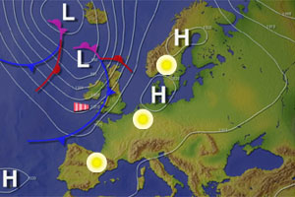
Het Gilde van Molenaars
Afd. Limburg
Lage- of hogedrukgebieden
“Het lagedrukgebied”
“Het hogedrukgebied”
Gunstig voor de molenaar
Veel wind
Vraagt de nodige aandacht
Niet zo gunstig
weinig wind
Ook cycloon of depressie genoemd
Kleine kern die zich snel verplaatst (30 km/uur)
Isobaren dicht op elkaar, veel wind
Behalve in de kern !!!! Opstijgende luchtstroom
Krimpende wind en naar de kern toe *
Fronten aanwezig dus veel bewolking en neerslag
Ook anticycloon genoemd
Meestal een uitgebreid gebied dat zich langzaam verplaatst
Isobaren ver uit elkaar, weinig wind
In de kern hoge luchtdruk door dalende luchtstroom
Ruimende wind en van de kern weg *
Koud in de winter en warm in de zomer

Slide 29
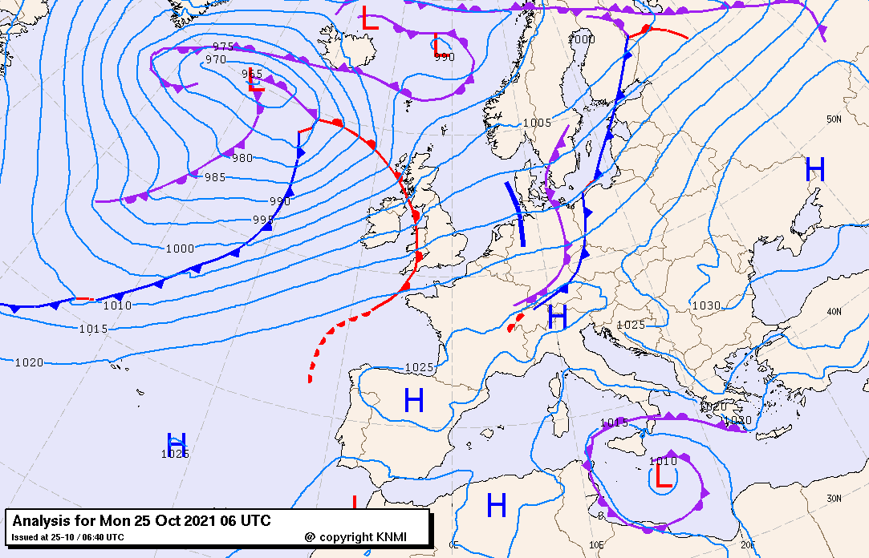
Het Gilde van Molenaars
Afd. Limburg
Weersymbolen: fronten
Het warmtefront
Is de voorzijde van een warme luchtmassa (Z => N)
Halve bolletjes duiden trekrichting (???) Vóór de koele luchtmassa. Achter de warme luchtmassa.
Het koufront
Is de voorzijde van een koude luchtmassa (N => Z)
Driehoekjes duiden trekrichting (???) Vóór de warme luchtmassa, Achter koude luchtmassa
Oplossende fronten
Gelijke luchtgesteldheid (temperatuur en luchtvochtigheid) voor en achter het front
Hebben nog weinig invloed op het weer
Het stationair front
Het occlusie front
Het koufront haalt het warmtefront in en verdringt de warme lucht
Draait meestal om de depressiekern heen
Kan dus tweemaal passeren; Ook Back-bent genoemd
Lucht massa’s van verschillende temperatuur vermengen zich nooit
Op een stationair front houden ze elkaar in evenwicht

Slide 30
Het Gilde van Molenaars
Afd. Limburg
Weersymbolen: Trog en Vore
Een trog
Een trog komt steeds “Achter” een koufront, duidt op zeer koude luchtbel op hoogte
Ook vóór en achter het occlusiefront
Vaak in een knik in de isobaren.
Het ganse jaar door en uit W tot N.
Is een buienlijn en kan veel neerslag brengen
De wind kan tijdens de passage snel en ver ruimen en keert na de passage ‘NIET” terug
Een vore
Een vore komt steeds “VOOR” een koufront.
Twee verschillende, warme luchtstromen komen bij elkaar waardoor een sterke luchtstijging ontstaat.
Een thermische vore kan hevig noodweer veroorzaken, windsprong en zware buien.
Komt voor in de late voorjaar, zomer en vroege herfst
Het achterop komende koufront is meestal niet meer erg actief.
Een trog en een vore lijken op een front maar zijn het niet.
Er is geen temperatuurverschil vóór of na een trog en een vore

Slide 31
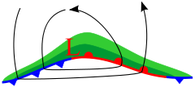
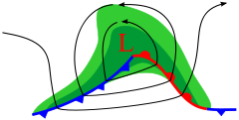
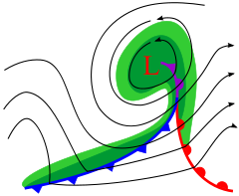
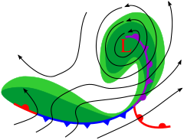
Het Gilde van Molenaars
Afd. Limburg
Frontale depressie
Op het polaire front (aaneenschakeling van koude en warmte fronten) ontstaan er depressies die veel invloed hebben op ons weer
Door tegengestelde stroming langs een Stationair front ontstaan er golven.
Krachtige straalstroom op grote hoogte veroorzaakt een luchtdrukdaling en ontstaat er een knik, golf, in het front: De ”Ontstaansfaze” van een depressie
De golf wordt dieper en wind en neerslag nemen toe: de ”Ontwikkelingsfaze”
Het koufront haalt het warmtefront in en verdringt het.
Er ontstaat een occlusie.
Aan de achterzijde van de depressie vormt zich een trog
Een volwaardige depressie is gevormd: de “Occlusiefaze”
De luchtdruk in kern stijgt door aanvoer van koude lucht In de trog komen vaak zware buien met veel wind voor. De depressie gaat oplossen en verdwijnen: De “Opvullingsfaze”

Slide 32
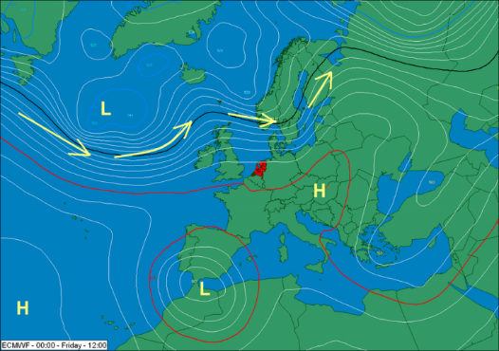
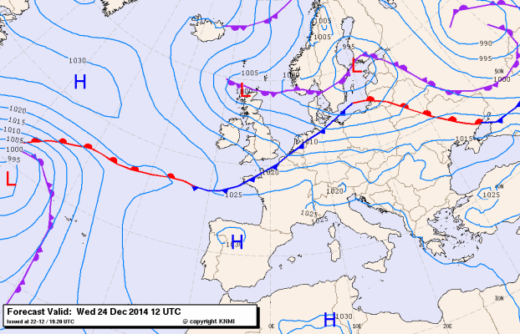
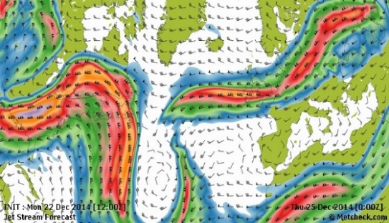
Het Gilde van Molenaars
Afd. Limburg
De straalstroom
Windband op grote hoogte: 7 tot 12 km
Windsnelheden boven de 100 km/uur
Waait steeds van west naar oost
Waarnemen:
Straalstroom in je omgeving is goed herkenbaar aan “cirrus” bewolking
Uitwaaier geeft de stroomrichting aan
Loopt vrijwel gelijk met het “polair front”
De straalstroom in je omgeving:
Brengt opeenvolgende “depressies” met herhaaldelijk veel neerslag en wind

Slide 33
Het Gilde van Molenaars
Afd. Limburg
Het warmtefront
Is een smalle lijn van warmere en koudere lucht met veel neerslag
Warme luchtmassa schuift over een koude (koele) luchtmassa
Toenemende gelaagde bewolking vanaf het hoge warmtefront
Waarnemen:
Vóór de passage krimpt de wind.
Het front is het eerst waarneembaar op grote hoogte, cirrus bewolking
Toenemende hoge gelaagde bewolking.
Bij de passage een windsprong, ruimend en toename van de wind
Temperatuur stijgt, komen in de warme sector.
Neerslag onder de vorm van regen of motregen duidt op de passage aan de grond.
Dicht bij de depressiekern blijft de neerslag aanhouden en volgt snel het koufront
Verder van de depressiekern klaart het op en krijgen we kleine stapelwolken

Slide 34
Het Gilde van Molenaars
Afd. Limburg
Het Koufront
Is een smalle lijn waar de koudere lucht de warmere lucht verdrijft.
Volgt doorgaans snel na een warmte front
Op het koufront tilt de koude lucht de warme lucht op.
Temperatuur daalt snel en we kunnen weer een windsprong krijgen, ruimend.
Hoe groter het temperatuur verschil hoe actiever het koufront
Waarnemen:
Donker wordende lucht en snel jagende wolkenflarden onder hoger liggende wolken
Actief koufront
Bij een actief (snellopend) kou front kunnen er zich grote stapelwolken vormen met zware buien en mogelijk onweer.
Kan na 15 min reeds voorbij zijn.
Passief koufront
Op een passief kou front gebeurd het verdringen van de warmere lucht wat geleidelijke aan en is het wat rustiger met stratusbewolking en regen
Na de passage is de wind geruimd, de lucht klaart op.
Er ontstaan stapelwolken door convectie.
Opklaringen wisselen af met buien

Slide 35
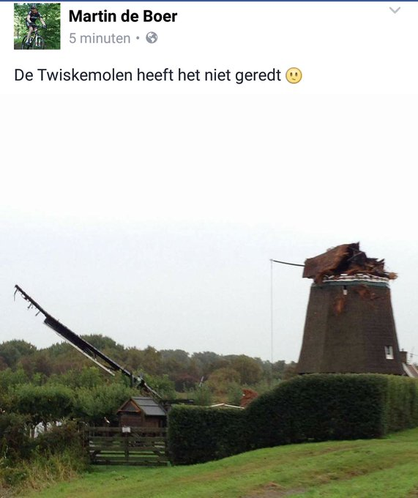
Het Gilde van Molenaars
Afd. Limburg
Gevaar bij actief koufront
Koufront met actieve buienlijn altijd zeer gevaarlijk.
Gevaar tijdig inschatten !!!!
Vang erop, bliksemafleider aan…. En dan nog!
Gegevens Meteo:
Ontwikkelde depressie met koufront trekt oostwaarts over het land
Buien met windstoten tot 75 km/uur en onweer mogelijk
Windschering: zeer lokale veranderende windrichting aan de grond 3 Bft ZZW, op een honderdtal meter 7 Bft ZW, op 3000 m. 8 Bft WZW
Cumulus (Cu) wolken groeien tot 6000 m en worden Cumulunimbus (Cb) met kans op onweer.
Ontwikkeling:
Tijdens passage zeer sterke opwaartse stijging waardoor een smalle en felle buienlijn ontstond met windstoten, onweer en zelfs windhozen
Door neerslag op het koufront was buienlijn niet visueel zichtbaar
In de buienlijn heeft zich een bui ontwikkeld die windschering omgezet heeft tot een windhoos. Gebeurd zeer lokaal en zeer snel
Dinsdag 18 Okt. 2018, Twiskemolen;
De molen was correct weg gezet.
De molenaar was niet op de molen.

Slide 36
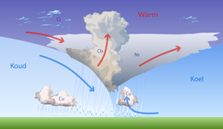
Het Gilde van Molenaars
Afd. Limburg
Het occlusiefront
Het koufront haalt het warmtefront in en vloeien samen.
De warme lucht (zwakker) wordt verdrongen en opgetild
Het occlusiefront begint waar beide luchtmassa’s elkaar ontmoeten, ‘het occlusiepunt’ en eindigt in de depressiekern
Als het occlusiefront zich rond de depressiekern draait kan het meermaals passeren (back-bent occlusie)
In het occlusiepunt valt de meeste neerslag
Ook op dit front kunnen we een windsprong verwachten
Waarnemingen
Koude luchtmassa haalt koele luchtmassa in,
kenmerken van een koufront. (buien)
Koele luchtmassa haalt koudere lucht in,
kenmerken warmtefront (regen)
Opgelet voor een naderende depressiekern !!!!

Slide 37
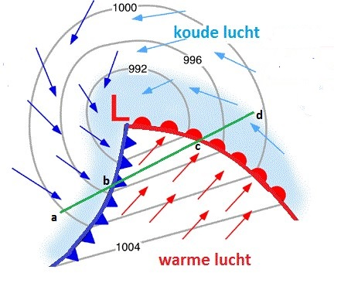
Het Gilde van Molenaars
Afd. Limburg
Wind en neerslag op fronten
Na het koufront:
Actief koufront: buien, windstoten
Passief koufront: regen
Wind, is geruimd na de passage
Vóór het warmtefront, (aan de grond)
motregen, lichte regen
Vóór de passage; wind, krimpend naar het occlusiepunt
In het occlusie- of kantelpunt: veel neerslag
Na de passage:
Mogelijk een buienlijnen met veel neerslag.
Daarna klaart het op en zijn er losse buien mogelijk
Na de passage:
Dicht bij het occlusiepunt blijft het zwaar bewolkt met mogelijk neerslag
Gaat vlug over op koufront
Verder weg klaart het op en mogelijk lage cumulus bewolking
Na iedere frontpassage ruimt de wind, “windsprong”

Slide 38
Het Gilde van Molenaars
Afd. Limburg
Depressie ten noorden
Waarnemingen bij een ten noorden voorbij trekkende depressiekern
Luchtdruk daalt
Wind krimpt van Z naar ZO
Bewolking neemt toe
Regen of motregen duidt op warmtefront
Wind ruimt van ZO naar Z (a)
Temperatuur stijgt: warmtesektor (b)
Lichte of buiige regen gevolgd door felle buien duidt op het koufront nadert (c)
Na het koufront opklaringen
Wind ruimt Z naar W
Later volgt een trog (buienlijn (d)
Wind ruimt verder naar NW
Verplaatsing depressiekern
a
c
d
b
Voor de molenaar:
Een ten noorden voorbij trekkende depressie komt het vaakst voor, dagelijkse kost, gewoon de situatie opvolgen.
Enkel het koufront en de buienlijn vragen de nodige aandacht.

Slide 39
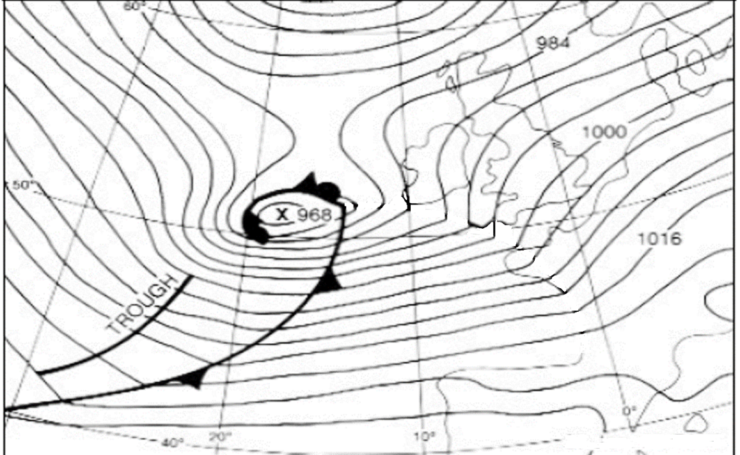
Het Gilde van Molenaars
Afd. Limburg
Depressie trekt recht over
Waarnemingen bij een recht over trekkende depressiekern
De bewolking en de wind neemt toe
Wind zal mogelijk eerst wat krimpen
Luchtdruk daalt snel en diep
Wind is geruimd en naar de kern toe
In de kern windstil !!!!
Stilte voor de storm
Verplaatsing depressiekern
Zeker geen zeilen voorleggen
Beter snel 180° omkruien
Harde wind komt snel uit tegengestelde richting terug
Voor de molenaar:
Een recht over trekkende depressie is een gevaarlijke situatie die zeker de nodige aandacht vraagt.
Na de depressie keert de wind snel en zeer krachtig uit de tegengestelde richting.
Voorkom tegen de wind in kruien!

Slide 40
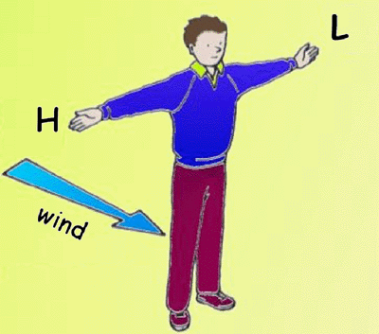
Het Gilde van Molenaars
Afd. Limburg
Depressie trekt ten zuiden
Waarnemingen bij een ten zuiden voorbij trekkende depressiekern
Wind krimpt van Z naar ZO
Krimpt verder door naar O tot N
Weinig wind aan de noordzijde van een depressie
Is voor ons een eerdere zeldzaamheid
Houd geen gevaar in voor de molenaar
Ligging van een depressiekern kan bepaald worden door de wet Buys Ballot
Met de wind in de rug wijst de linker hand de ligging van de depressie
Voor de molenaar:
Bij een ten zuiden voorbijtrekkende depressie zal de wind steeds krimpen
Wil de molenaar zijn kruiketting krimpend (rechts van de staart) laten liggen, gebruik dan bij een bovenkruier zeker een tweede bezetketting (eventueel de roedeketting)
De kruiketting is géén bezetketting

Slide 41
Het Gilde van Molenaars
Afd. Limburg
Einde deel 1
Bedankt voor jullie aandacht en succes met je Molenaars schap

Slide 42
Het Gilde van Molenaars
Afd. Limburg

Slide 43
Het Gilde van Molenaars
Afd. Limburg

Slide 44
Het Gilde van Molenaars
Afd. Limburg

Slide 45
Het Gilde van Molenaars
Afd. Limburg

